Slide 1

MS 2.YY – MS 15. YY FELSEFESİ
Bu dönem felsefesi, ilkçağ (MÖ 6-MS 2. YY) felsefesinden önemli ölçüde etkilenmekle birlikte iki farklı din anlayışının etkisinde oldukları görülür.
Hristiyan felsefesi ve İslam felsefesi
Bu dönemde din felsefenin neredeyse tek konusudur. Hıristiyan dünyasında filozofların hemen hemen hepsi aynı zamanda kilise mensuplarıdır.
Fakat İslam felsefesi Hıristiyan felsefeden farklı olarak dinin yanında bilimi de felsefenin konusu olarak ele alması dikkatleri çeker.

Slide 2
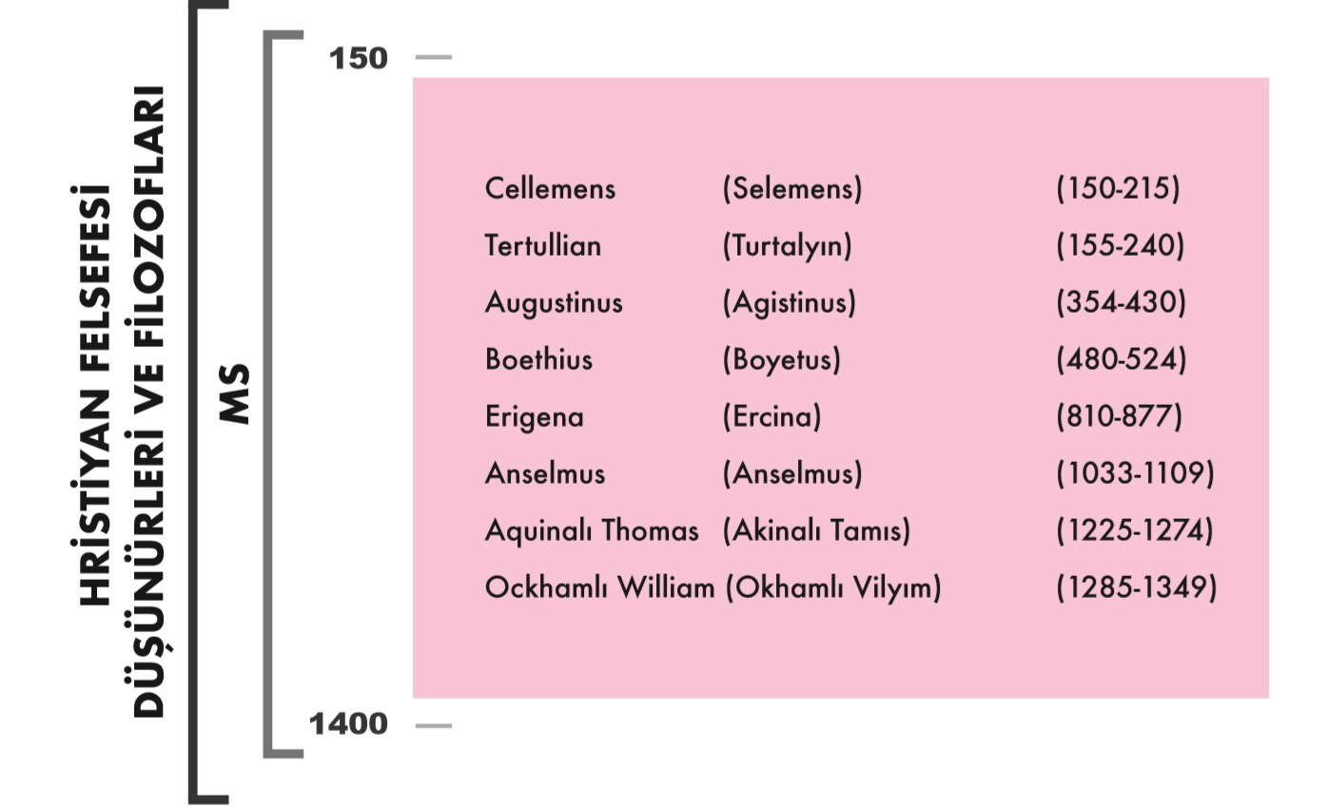

Slide 3
Hıristiyan felsefesi’ni aslında iki bölümde ele almak gerekir. Bunlardan biri Patristik felsefe (2.YY – 8. YY), diğeri de Skolastik felsefe (8.YY – 15. YY).
Patristik felsefe, Hıristiyan dini ve öğretisini felsefenin kavramsal araçlarını kullanarak temellendirmeyi amaçlamıştır.
Skolastik felsefe döneminde de rasyonel düşünceyi inanca uygulamak, vahyi akıl aracılığıyla kavramak, inanca akıldan gelen saldırıları yine akıl aracılığıyla engellemeye çalışmaktır.

Slide 4
Patristik dönemin filozofları, Hıristiyan inancını benimsememiş veya ona karşı çıkmakta olanlara hitap ettiği için en azından teoride inanca sevk etmeyi amaçlar. Hıristiyanlığa karşı yöneltilmiş kişisel, sosyal, politik ya da dini saldırılar karşısında savunma amacı güder. Bununla birlikte söz konusu savunma hizmetini gerçekleştirebilmek için vahye dayalı dinin aklı başında her Hristiyan’ın onayını talep eden iddialarının açık ve anlaşılır bir tarzda ortaya konmasını ve Hıristiyanlığın temel inançlarının rasyonel bir eylem olduğunu göstermeyi amaçlar.
Patristik felsefenin özellikle ilk dönemi, diğer inanç sistemlerine karşı Hıristiyan inancını savunma gayretlerinden meydana gelir.

Slide 5
Şu halde, Patristik felsefe, putperestliğe ya da seküler (dünyevi) felsefeye karşı Hıristiyan inancını savunmuş ve daha sonra benimsediği Platoncu ve Yeni-Platoncu felsefeyle Hıristiyan inancını anlamlandırıp güçlendirmeye, onu Hıristiyanlık dışı saldırıları karşısında korumaya çalışmıştır. Buna göre, Patristik dönemde felsefe, teoloji ve dinin doğruları bir bütünün ayrılmaz öğeleri olarak değerlendirilir.

Slide 6
Skolastik felsefe, Patristik felsefenin sürdürülmesi ve orada bir öğretiye dönüştürülmüş olan Hıristiyan inancının felsefi anlamda temellendirilip sistematize edilmesi yönündeki çabalardan meydana gelmiştir.
Bu dönemlerde skolastik felsefenin belirli bir açıdan ortaya atılan sorunları farklı niteliklerle çözmeye yöneldiği söylenebilir. Ancak bununla birlikte skolastik felsefe denilince anlaşılan genel bir nitelik söz konusudur. Bu genel nitelik ilk olarak Aristotelesçi bir özellik olarak belirtilmelidir. Patristik felsefede Platon ve Platonizm öne çıkmaktaydı, buna karşılık skolastik felsefede Aristotelizmin ilham kaynağı olduğu görülür. Aristo felsefesi Platon'unkinden daha kesin olarak düşünürleri bilgeliğe yönlendirir, bunun anlamı salt Tanrı'yı bilmeye çalışmamak, olgular dünyasıyla da ilgili olmaktır.

Slide 7
Skolastik felsefenin karakteristiği ise felsefeyi dinin, ya da aklı inancın alanına uygulayarak bu alandaki meseleleri kavranılır kılmaktır. Özelikle inanca ve vahye, akıl temelli getirilen itirazlar bu şekilde aşılmaya çalışılmıştır. Bu anlamda da skolastik felsefe yeni bir şeyler bulmak ya da düşünceler üretmek arayışında değildir, aksine zaten mevcut olanlar içerisinde skolastik felsefe uygun olanları temellendirmek ve uygun olmayanları çürütmek çabasında olmuştur.
Böylece ana belitler daha baştan saptanmış bulunuyordu. Bu dönemin özlü sözü ve düşüncesi, Augustinus'un: "Anlamak için inanıyorum." düşüncesidir.

Slide 8
Bu düşünceye göre hem inanç hem de onun anlatımı ve dili doğru olarak mevcuttur. Realizm düşüncesinin temeli olan bu düşünce Skolastiğin temel önermesidir. Buna göre bilgi, çeşitli önermeler ve çıkarsamalarla, tanrısal gerçeğin ortaya konulmasından ve yansıtılmasından, kanıtlanmasından başka bir şey değildir. Skolastik bu nedenle görelikçiliğe, öznelliğe ve kuşkuculuğa karşı savaşır.

Slide 9
Skolastik felsefenin genel ahlaki tutumu konusunda iki öğenin altını çizmek gerekir. Skolastik emir ahlakını ve değer ahlakını üstlenir durumdadır. Buna göre, önemli olan iyi'ye uygun davranmaktır; çünkü iyi hem tanrının buyruğudur, hem de Tanrı bizzat tüm iyiliğin kendisidir.
Skolastik felsefe, başlangıcında ve gelişiminde inanç ile bilgiyi uzlaştırmaya çalışmış ve bu temelde dinsel dogmalara felsefi bir temel bulmaya ve bunları sistemleştirmeye yönelmiştir.

Slide 10
HIRİSTİYAN FELSEFESİNİN GENEL ÖZELLİKLERİ
Din merkezli düşünce görülmüştür.
Akılla dinin temellendirilmesi yapılmaya çalışılmıştır.
Akıl ve inanç tartışmaları ön plana çıkmıştır.
İnancın bilgiyi mümkün kıldığı düşüncesi egemendir.
Antik Yunan felsefesinden etkilenilmiştir.
Tanrı’nın varlığı kanıtlanmaya çalışılmıştır.
Kutsal metinlerin doğruluğu merkeze alınmıştır.
Oluşturulan fikirlerde dinsel otoriteye karşı gelinmemesi gerektiği söylenmiştir.

Slide 11
HRİSTİYAN FELSEFESİNİN BAZI PROBLEMLERİ
Tanrı’nın Varlığını Kanıtlama Problemi
Ontolojik Kanıt:
Düşüncede özü itibarıyla varlığı zorunludur, bir an için bile yok sayılması mantıksal olarak imkansızdır. Çünkü Tanrı'nın var olmadığını düşünmek, onun en mükemmel bir varlık olmadığını söylemek anlamına gelir, bu ise var olmak niteliğinin eksilmesi demektir. Noksan bir varlığın Tanrı olması düşünülemez bile. Onun dışındaki var olan şeyler de ona katılarak ondan pay alarak, "varlık" kazanırlar. Tanrı, mutlak varlık, mutlak iyidir.

Slide 12
Kozmolojik Kanıt
Buna göre, mutlak olarak her şey kendisinden önce gelen bir şeyin sonucudur. Hiçbir şey bir neden olmadan varoluşa gelmez. Evrenin var olduğunu biliyor olduğumuz için, onun var olması peşi sıra gerçekleşen neden ve etkiler zincirinin yol açtığını hiç şüphesiz varsayabiliriz. Bu zinciri en geriye kadar takip edecek olursak, bulacağımız şey asıl neden, ilk neden olacaktır. İlk Neden argümanının bahsettiği şeyTanrı'dır.

Slide 13
Kötülük Problemi
Eğer Tanrı’nın gücü her şeye yetiyorsa, o zaman, kötülüğün var olmadığı bir dünyayı yaratma gücüne de sahiptir.
Eğer Tanrı her şeyi bilen ise, o zaman yapılan her türlü kötülüğü de bilir.
O halde, dünya yaşanabilecek kadar kusursuz bir yer olmalı ya da en azından tüm haksızlıklardan arınmış olmalı.
Dolayısıyla, kötülük problemi ile ilgili asıl soru şu :
Mükemmel bir Tanrı kendi yarattığı dünyada nasıl olur da böyle adaletsizliklere ve sonu gelmeyen kötülüklere izin verebilir?

Slide 14
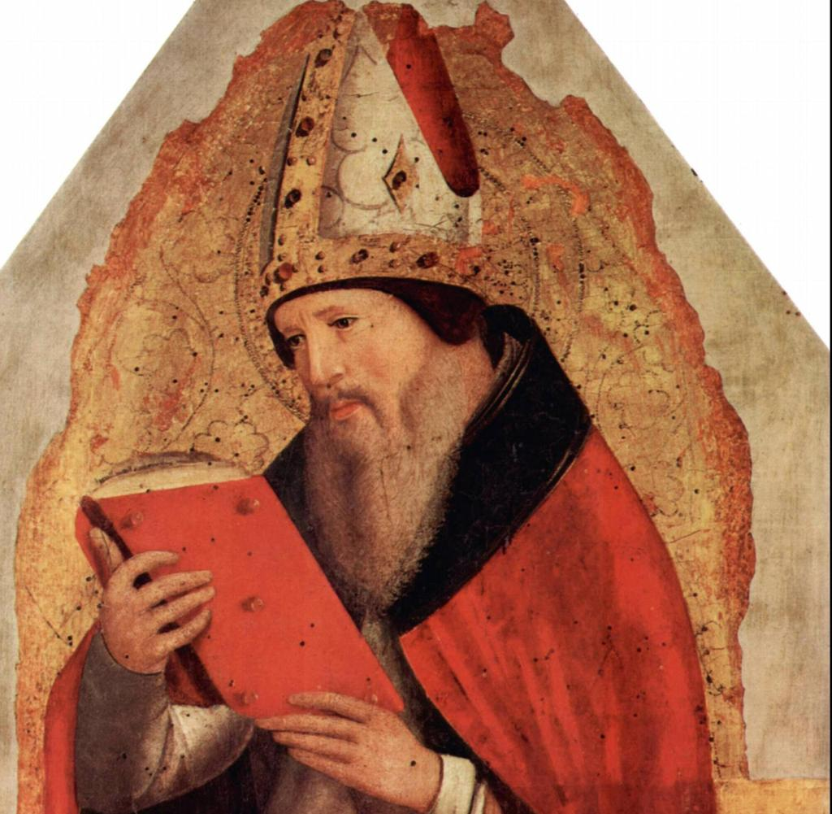
Augustinus:
Aziz Augustinus’a göre kötülük insan iradesinin özgürlüğünden kaynaklanmaktadır. Tanrı size iyiliği emreder. Fakat Tanrının emrini yerine getirmeyebilirsiniz. Bu sizin her şeye karşı özgür irade gücünüzün olmasından kaynaklanmaktadır.
Augustinus’a göre insan Tanrının bir kuklası değildir. O, özgür iradesi ile iyilik ve kötülüğü seçebilir. Bu irade gücü nedeniyle Adem ile Havva cennet bahçesinden kovulmuştur. Bu kötülük sadece Adem ve Havva’nın değil onlardan türeyen tüm insanların ortak kötülüğü olmuştur.

Slide 15
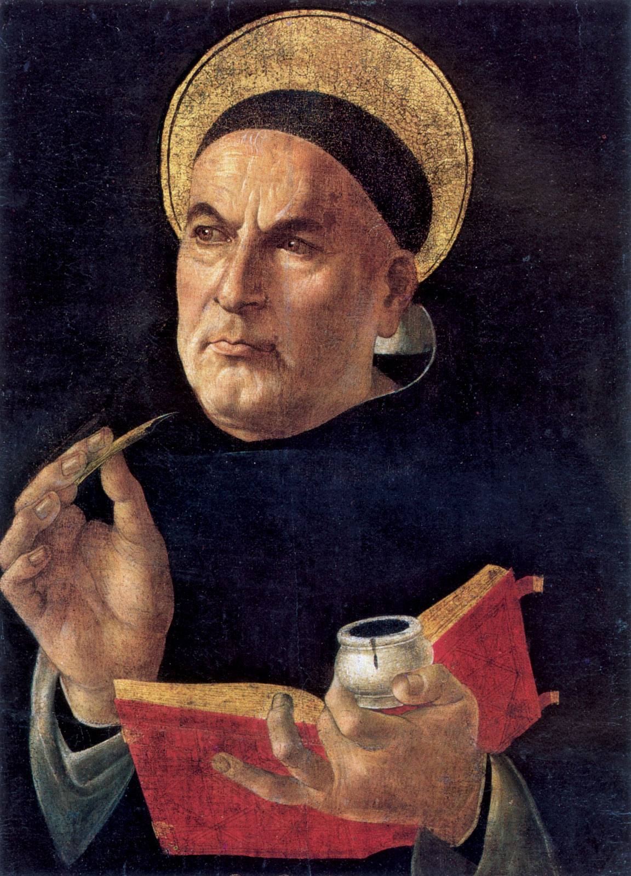
Aquinalı Thomas
Aquinalı Thomas’a göre kötülük, iyinin eksikliği veya yoksunluğundan kaynaklanan irade zayıflığının sonucudur. Aquinalı Thomas, Augustinus öğretisiyle İbn Sînâ’nın görüşlerini sentezlemiştir. İbn Sînâ’ya göre Yaradan evreni mükemmel bir şekilde yaratmıştır. Kötülük, kusurlu olan insanın erdemden uzak oluşundan kaynaklanır. Ayrıca iyinin anlaşılması için de kötü gereklidir.

Slide 16
Ruhun Ölümsüzlüğü Problemi
“İnsan sadece bedenden mi yoksa beden ve ruhtan mı oluşur?” sorusu Hristiyan felsefesine de yöneltilmiştir. Hristiyan felsefesinde ruh ve beden konusunda genel olarak düalist (ikici) bakış açısı kabul edilmiştir. Bu dönem felsefesi ve teolojisinde “değişen ve ölümlü beden” ile “değişmeyen ve ölümsüz ruh” anlayışı temel kabuldür. Ruh, bedenden bağımsız ve bedenden önce yaratılmıştır. Maddi bir yapı olmayan ruh; değişmez, sonsuz ve ölümsüzdür. Ruh, Tanrı’dan ayrılmıştır ve ona geri dönecektir. Beden ve ruh karşıtlığı aynı zamanda ruhun ölümsüzlüğünün kanıtıdır. Ruh ve bedenden oluşan insan, Augustinus’a göre bu dünyada sadece bedenini bırakır ve ruhuyla öte dünyaya gider. Ona göre ruh ölümsüzdür.

Slide 17
Tümeller Problemi
Terim anlamıyla tümel, belli bir sınıfın tüm bireylerini içine alan genel kavramları işaret etmek için kullanılır. Tümellerin ne olduğu ve nerede bulunduğu üzerine felsefede derin tartışmalar yapılmıştır. Tümeller tartışması genel olarak Platon ve Aristoteles’in varlık anlayışlarında ortaya çıkar. Platon’a göre tümeller yani idealar, tek tek nesnelerde değil ayrı bir var oluş niteliğindedir. Aristoteles’te ise özler olarak ele alınan tümeller, nesnelerin kendi kapsamındadır. Bu düşüncelerden yola çıkılarak yapılan tümeller tartışması, MS 2-MS 15. yüzyılda Tanrı’nın varlığıyla birlikte düşünülerek yeniden yorumlanmıştır.

Slide 18
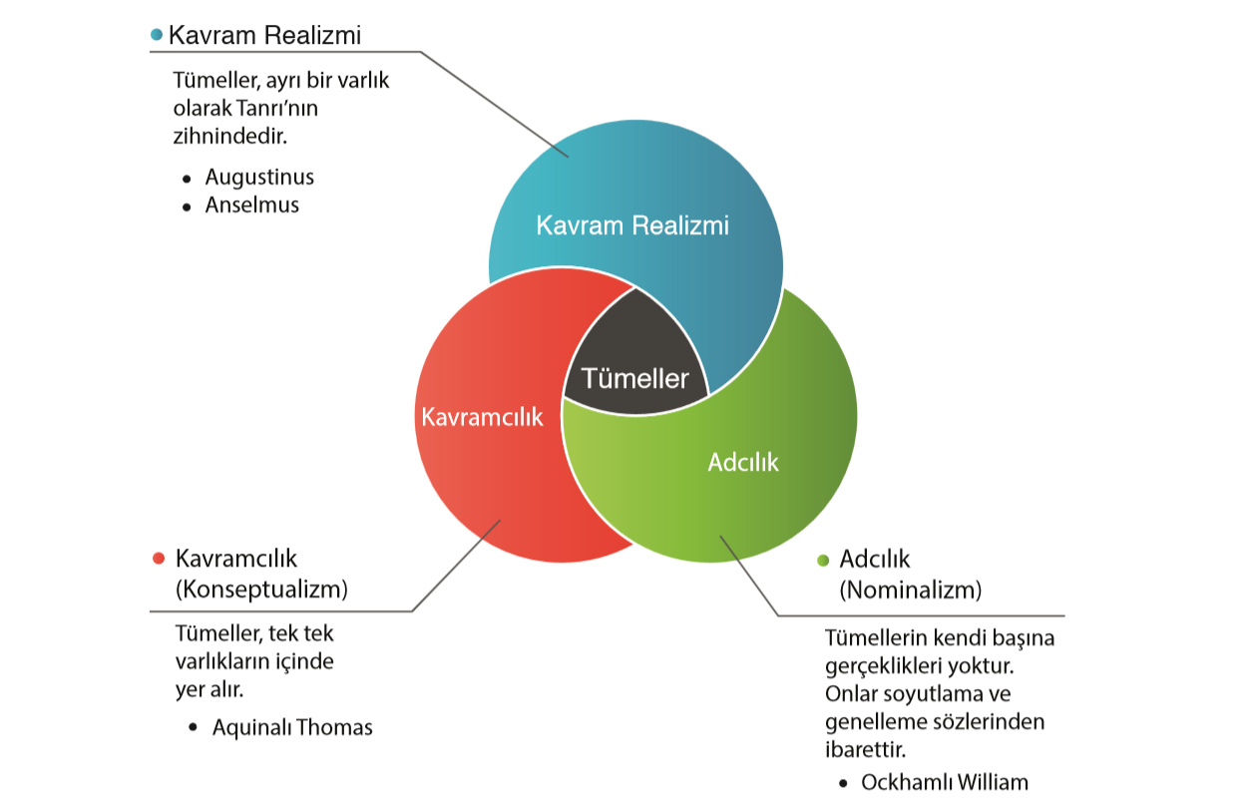

Slide 19
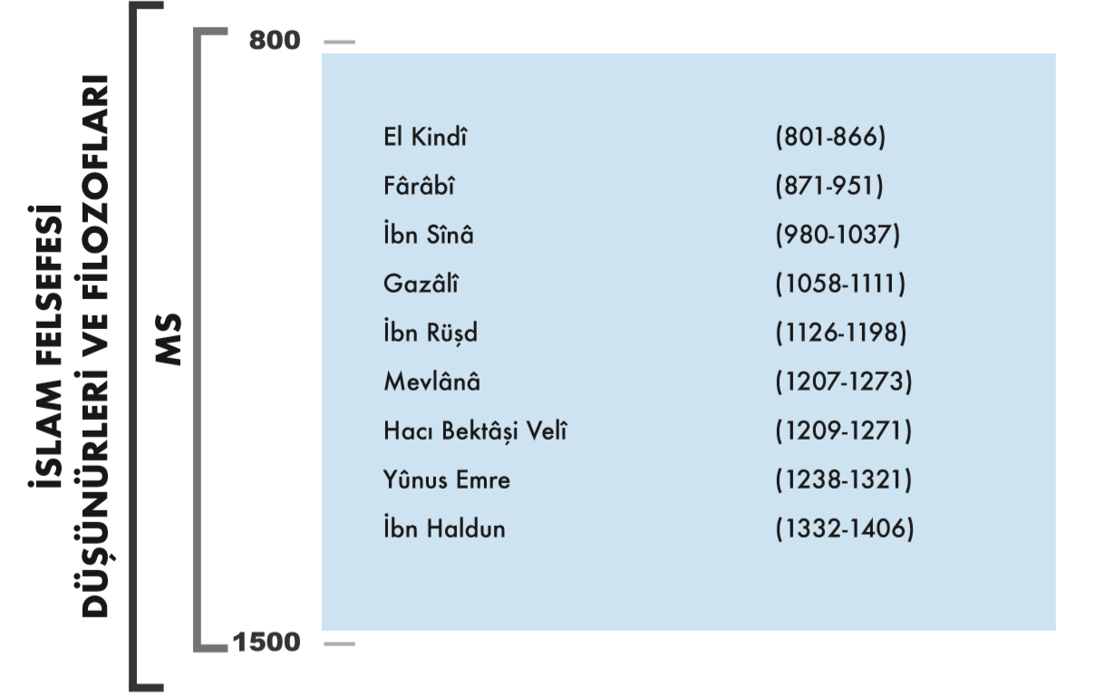

Slide 20
İSLAM FELSEFESİNİN GENEL ÖZELLİKLERİ
Antik Yunan felsefesinden etkilenilmiştir.
Akıl, iman ve inanç gibi konular tartışılmıştır.
İslam felsefesinden önceki problemler tartışılmıştır.
Çeviri faaliyetleri yapılmıştır.
Felsefeyi gelişimine katkı sağlanmıştır.
Batı felsefesini etkilemişlerdir.

